Slide 1
SPPARKS的通信优化
报告人：汪岸
讨论课

Slide 2
思路
目录
蒙特卡洛方法（MC）
KMC
并行KMC（SPPARKS）
两方面通信优化
实验结果

Slide 3
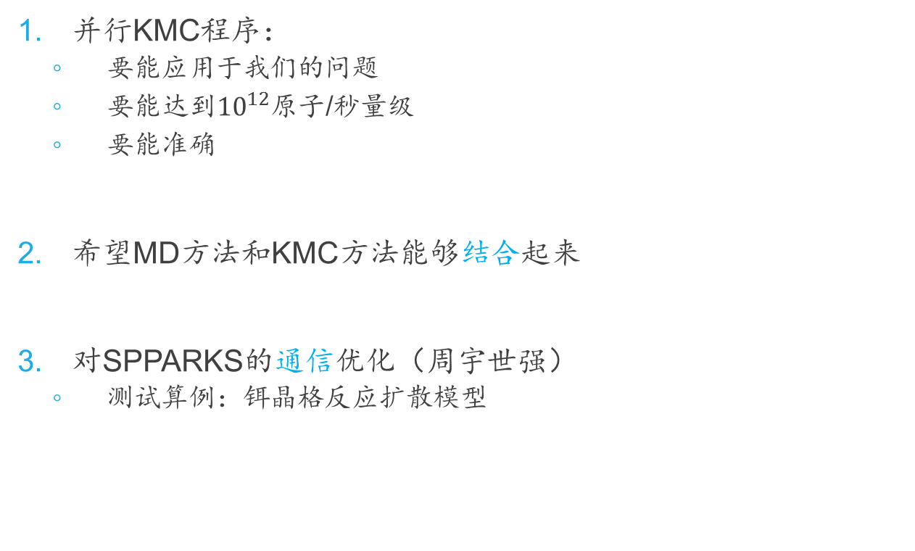
目录
并行KMC程序：
要能应用于我们的问题
要能达到${10}^{12}$原子/秒量级
要能准确
希望MD方法和KMC方法能够结合起来
对SPPARKS的通信优化（周宇世强）
测试算例：铒晶格反应扩散模型

Slide 4
本次报告来源
论文(周宇世强)
学习KMC
学习MPI
SPPARKS报告及程序

Slide 5
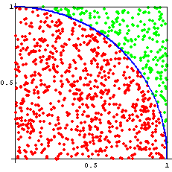

Monte Carlo方法(MC)
解释：采样增多时，结果会趋于精确。
关键：随机数（采样），步数（增多），模型（趋于精确）
例：
$$扇形面积:方形面积$$
$$=红点:所有点$$
$$=\frac{πr^{2}}{4}:r^{2}$$
$$=\frac{π}{4}:1$$
Notes:
当点越来越多时，面积就可以用点的数量来近似。
这是一种简单的模型，接下来的KMC是另一种模型，它们都是MC衍生出的具体方法。

Slide 6
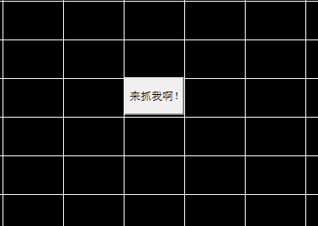
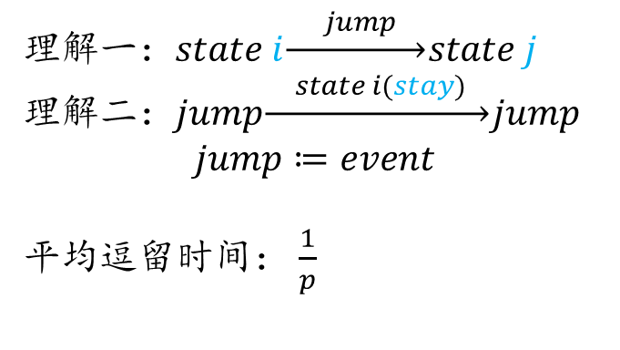
Kinetic Monte Carlo(KMC)
解释：明确地加入时间，每个时刻都采样。
关键：随机数（采样），步数（时间），模型（Markov)
理解Markov链的例子：
Catch Me（演示）
区别在这
1
理解一：$state i\underset{→}{ jump }state j$
理解二：$jump\underset{→}{ state i(stay) }jump$
$$jump≔event$$
平均逗留时间： $\frac{1}{p}$
Notes:
和普通MC方法的区别在于加入了时间，因此模型不再是前述的简单模型，而是随机过程。
总是一步步进行
每一步总是选择性发生一个事件（跳跃）
跳完后总是停留在某状态直到下一次跳

Slide 7
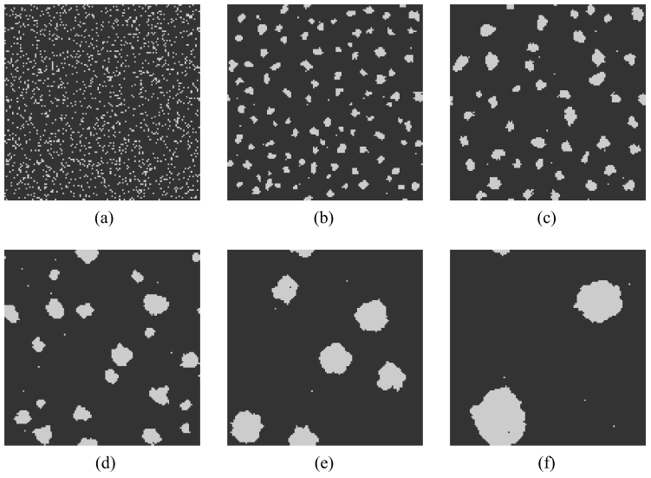






另一个例子(缺陷演化)
白：空位
黑：原子
$$0$$
$${10}^{3}$$
$${10}^{4}$$
唯一区别？
$${10}^{5}$$
$${10}^{6}$$
$${10}^{7}$$
Notes:
这里的白点和前面小例子中的白色方块是一个类型的东西，也就是我们选择让白点跳，而不是黑点。
最终空位聚在一起，形成了孔洞。

Slide 8










反应倾向，速率常数，发生几率
是什么决定每一步往哪个方向跳($jump$)？
或者，是什么决定每一步选哪个事件($event$)？
答：反应倾向$propensity(p)$，速率常数$rate constant(k)$
4方向各一个速率：
$p_{left},p_{right},p_{up},p_{down}$
朝哪边更可能？
3
4
0.2
2
0.2
0.2
0.2
0.2
0.2
$$r=0.852…$$
往下几率$=\frac{p_{down}}{∑p}$
0.4
$$r_{1}=0.852…$$
0.4
0
$$Δt=\ln\left(r_{2}\right)/p$$
0.2
0.4
0.6
1
$$p_{left}$$
$$p_{right}$$
$$p_{up}$$
$$p_{down}$$
Notes:
倾向越大，朝这个方向越可能，也就是概率越高。实际上他们是线性关系

Slide 9

串行的KMC
Do Loop $n_{step}$
Calculate $p_{left},p_{right},p_{up},p_{down}$
$$r_{1},r_{2}=random(0,1)$$
Choose Direction & Time
Jump(or Event)
End Loop
Notes:
1，计算倾向，或者说概率
2，给定2个0到1的随机数
3，1个随机数用来选方向，1个随机数用来选模拟时间
4，发生事件，在这个例子中就是跳一格

Slide 10
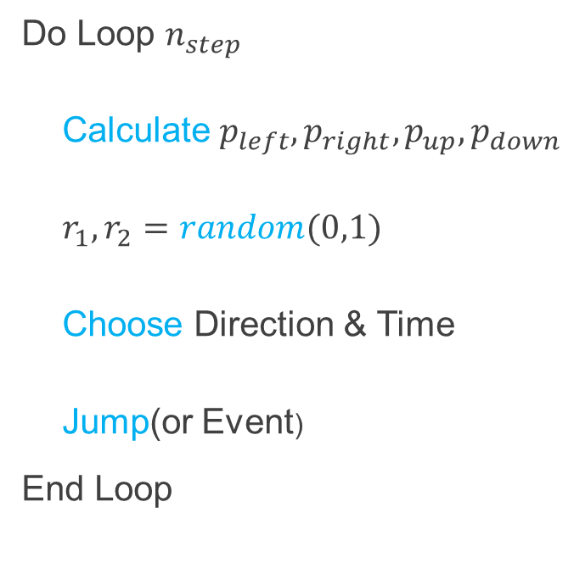
SPPARKS（并行KMC算法）
一般的并行化：数据并行（区域划分），功能并行。
跳完一次才能跳下一次
1方向1核，也就4核
每步只要2个随机数
是累加、比较、求对数
每步执行1次
Do Loop $n_{step}$
Calculate $p_{left},p_{right},p_{up},p_{down}$
$$r_{1},r_{2}=random(0,1)$$
Choose Direction & Time
Jump(or Event)
End Loop

Slide 11
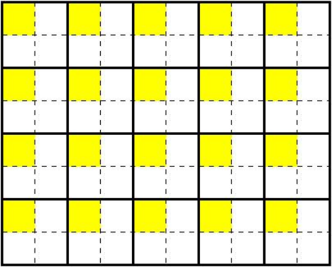

SPPARKS（并行KMC算法）
SPPARKS：Stochastic Parallel PARticle Kinetic Simulator
做数据并行
破坏了原有模型
一个进程
一个区段
假设互不影响
1
2
每步每进程算4次
称为4个阶段
3
4
$$5×4=20 processes$$
Notes:
报告中指出破坏原有模型的原因有5个

Slide 12
SPPARKS（并行KMC算法）
看起来是这样
Notes:
这是每一步迭代的计算过程，会依次计算4个区段，这是一种顺序

Slide 13
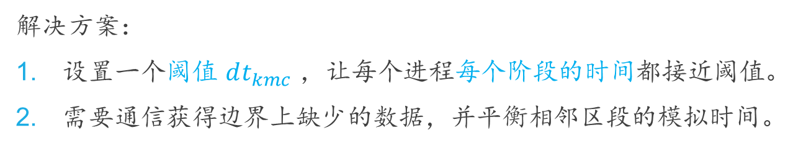
SPPARKS（并行KMC算法）
需要解决的问题：
对于每个进程，4个区段模拟时间的确定
对于每个区段，边界上的点引发的冲突
解决方案：
设置一个阈值$dt_{kmc}$，让每个进程每个阶段的时间都接近阈值。
需要通信获得边界上缺少的数据，并平衡相邻区段的模拟时间。

Slide 14
SPPARKS（问题）
时间阈值引发的问题：
区段边界出现“shish kebab effect”（羊肉串效应）

Slide 15
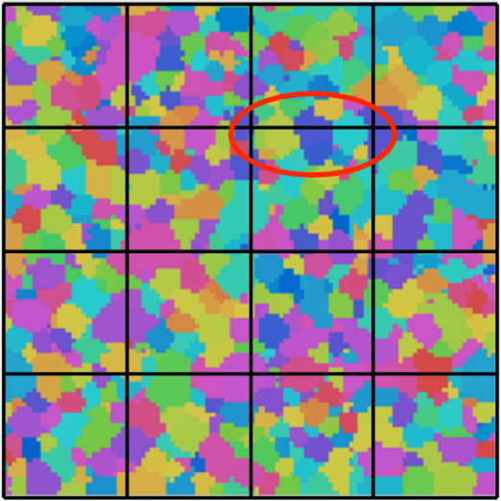
SPPARKS（羊肉串效应）
例：
Grain growth
$100×100×100$
$t_{stop}=10.0$
$t=10$时

Slide 16
SPPARKS（问题）
时间阈值引发的问题：
区段边界出现“shish kebab effect”（羊肉串效应）
SPPARKS的解决方案：
每步迭代都重新计算阈值$dt_{kmc}$(自适应)
$dt_{kmc}$是每个区段模拟的时间上限

Slide 17
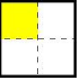
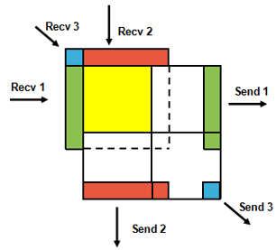
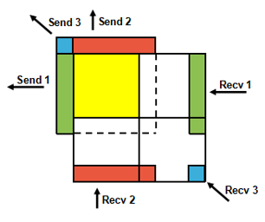

SPPARKS（sectoring算法）
给定模拟时间$t_{stop}$
给定初始的区段时间阈值$dt_{kmc}$
While($time<t_{stop}$)
Foreach(4个区段)
通信(正向)
初始化
While($t_{sector}<dt_{kmc}$)
Calculate $p_{left},p_{right},p_{up},p_{down}$
Choose Direction & Time($r_{1},r_{2})$
Jump(or Event)
通信(反向)
End Foreach
计算新的$dt_{kmc}$；
End While

Slide 18
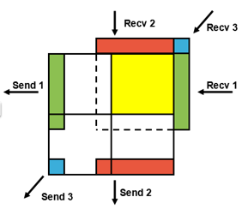
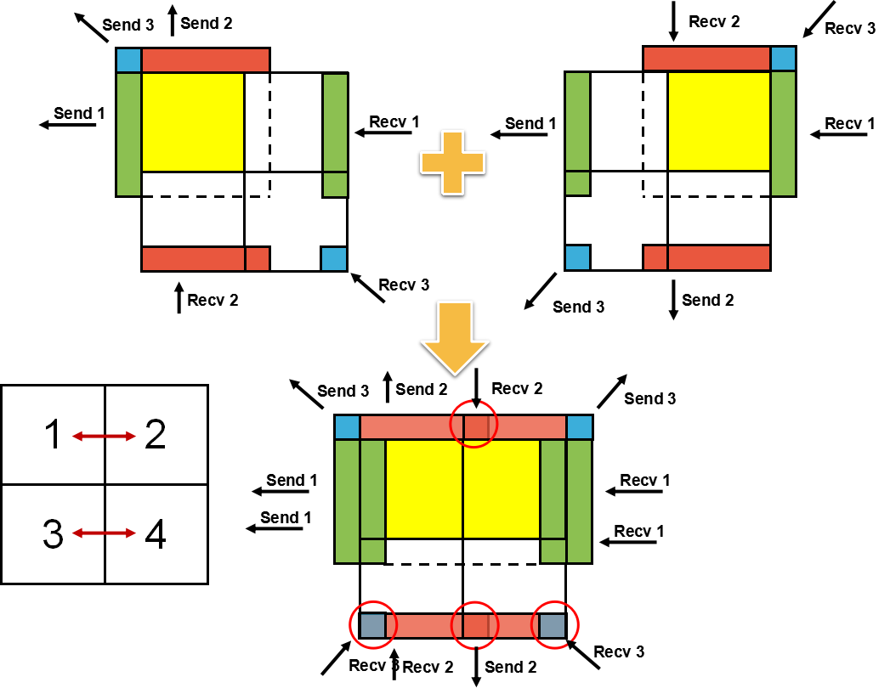
合并通信（通信优化）
6次通信
6次通信
6次通信
10次通信

Slide 19
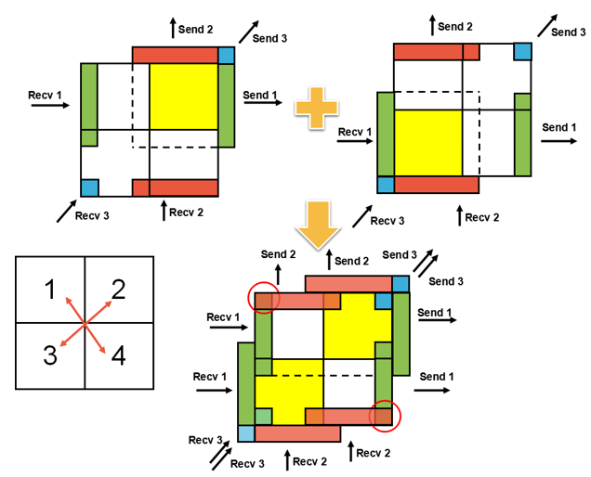
合并通信（通信优化）
6次通信
6次通信
6次通信

Slide 20
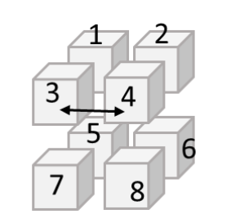
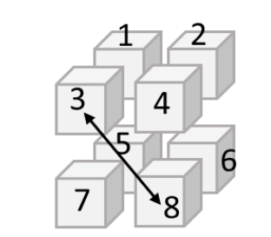
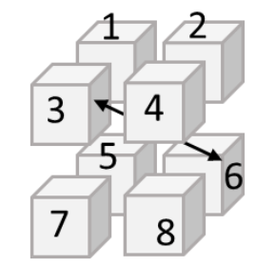
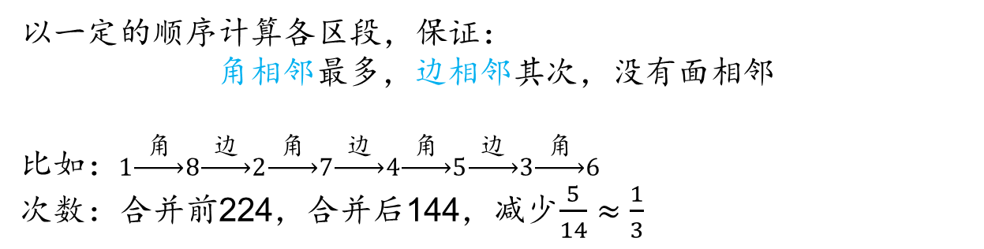
3维合并通信（通信优化）
实际原子分布是3维的，完全类似于2维。
减少2次通信
减少6次通信
减少14次通信
以一定的顺序计算各区段，保证：
角相邻最多，边相邻其次，没有面相邻
比如：$1\underset{→}{ 角 }8\underset{→}{ 边 }2\underset{→}{ 角 }7\underset{→}{ 边 }4\underset{→}{ 角 }5\underset{→}{ 边 }3\underset{→}{ 角 }6$
次数：合并前224，合并后144，减少$\frac{5}{14}≈\frac{1}{3}$

Slide 21
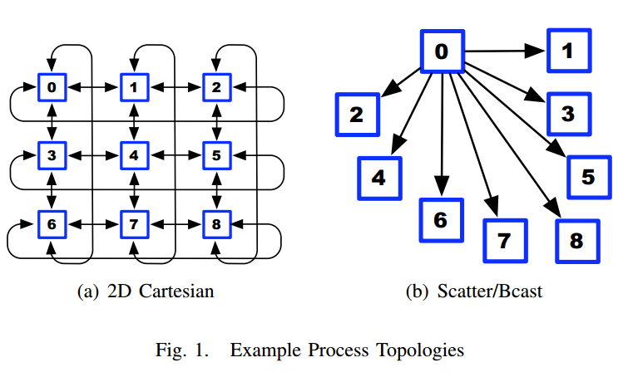

集合通信 Collective Communication
有$p$个进程时，进程$0$逐个发送消息到$p−1$个进程的开销：
$λ(p−1)$
进程$0$使用MPI广播到$p−1$个进程的开销(二项式树)：
$λ\left\lceil \log{p}\right\rceil$
不同的进程拓扑结构，通信方式也不同。

Slide 22
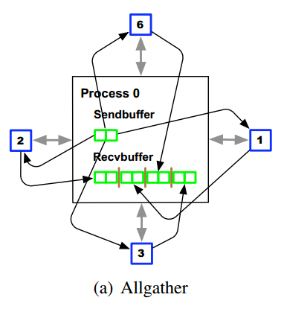
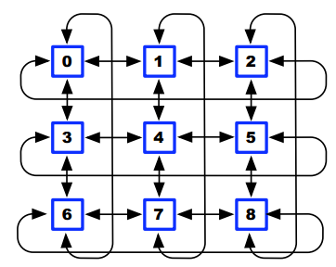
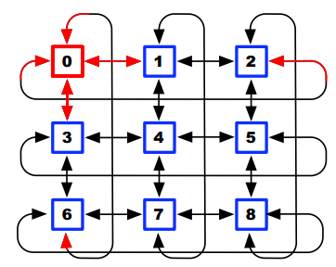
邻居集合通信（通信调度优化） Neighborhood Collective Communication
只包含它和它的邻居，优化了进程的拓扑结构。
新增两类函数：
MPI_Neighbor_allgatherv
MPI_Neighbor_alltoallv

Slide 23
测试
机器名称 | 新一代超级计算机“元”上的刀片计算节点
CPU型号 | Intel E5-2680 V2
CPU核数 | 20核，64/128GB 内存
操作系统 | Red Hat Enterprise Linux Server release 5.1
MPI版本 | mvapich2-intel 1.9
多节点设置 | 分别在单节点,2,4,8,16,32节点上测试，每个节点分配20个进程
测试用例 | 铒晶格反应扩散模型
并行性能测试规模 | (200,200,200)
可扩展性测试规模 | (100,100,200)~(400,400,400)
模拟时间步长 | 100

Slide 24
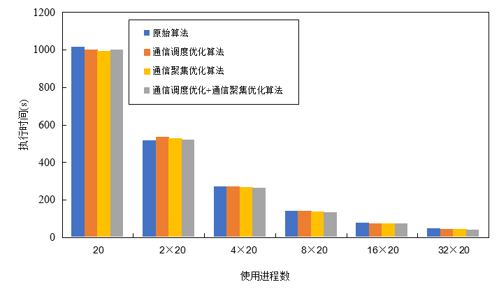
运行时间（实验结果）
运行时间减少17%

Slide 25
可扩展性（实验结果）
进程数 | 不同算法的加速比
 | 原始算法 | 通信调度优化 | 通信聚集优化 | 通信调度+聚集优化
20 | 1.00 | 1.00 | 1.00 | 1.00
2*20 | 1.97 | 1.88 | 1.93 | 1.98
4*20 | 3.77 | 3.73 | 3.78 | 3.81
8*20 | 7.26 | 7.19 | 7.50 | 7.50
16*20 | 13.36 | 13.68 | 13.95 | 14.18
32*20 | 20.90 | 23.21 | 23.46 | 24.32

Slide 26
谢谢！

